Slide 1

ÔN TẬP
HKII

Slide 2
Ôn tập học kỳ II
Môn:Tin học
Phần I: Thiết kế bài trình chiếu
Phần 2: Lập trình Logo
Phần 3: Em học nhạc

Slide 3

TIN HỌC
ÔN TẬP : CHỦ ĐỀ TRÌNH CHIẾU
HOẠT ĐỘNG 1 : KHỞI ĐỘNG
HOẠT ĐỘNG 2 : THỰC HÀNH – VẬN DỤNG
HOẠT ĐỘNG 3 : BÀI TẬP
HOẠT ĐỘNG 4 : CỦNG CỐ - DẶN DÒ

Slide 4

TIN HỌC
ÔN TẬP : CHỦ ĐỀ TRÌNH CHIẾU
HOẠT ĐỘNG 1 : KHỞI ĐỘNG
Để tạo hiệu ứng cho trang trình chiếu ?
Để chèn hình ảnh vào trang trình chiếu, em vào thẻ nào ?
BÀI TẬP : THỰC HÀNH – VẬN DỤNG

Slide 5

TIN HỌC
ÔN TẬP : CHỦ ĐỀ TRÌNH CHIẾU
BÀI TẬP : THỰC HÀNH – VẬN DỤNG
BÀI TRÌNH CHIẾU : QUÊ HƯƠNG EM
- Em hãy tạo 1 bài trình chiếu có 3 trang, mỗi trang có nội dung khác nhau và có hiệu ứng :
Nội dung :
Trang 1 : Tiêu đề : QUÊ HƯƠNG EM , tên tác giả , tên trường , tên lớp , và tạo hiệu ứng cho trang và chữ
Trang 2 : Giới thiệu anh lam thắng cảnh ở quê hương và hãy nói về những điều gì mà em biết về quê hương em.
Trang 3 : Lời cảm ơn.
Làm xong các em hãy lưu bài vào và để cho cô giáo kiểm tra .

Slide 6
TIN HỌC
ÔN TẬP : CHỦ ĐỀ TRÌNH CHIẾU
BÀI TẬP : THỰC HÀNH – VẬN DỤNG
Các em hãy tham khảo bài mẫu xong :

Slide 7
BÀI THAM KHẢO
QUÊ HƯƠNG EM
Tác giả : ( tên gì thì ghi vào )
Trường : ( trường gì thì ghi vào )
Lớp : ( lớp gì thì ghi vào )

Slide 8
BÀI THAM KHẢO
QUÊ HƯƠNG EM
Tác giả : ( tên gì thì ghi vào )
Trường : ( trường gì thì ghi vào )
Lớp : ( lớp gì thì ghi vào )

Slide 9
BÀI THAM KHẢO
Quê hương Thái Nguyên là quê hương có nhiều cảnh đẹp các cảnh khác nhau như : Hang Phượng Hoàng – Suối mỏ gà , đồi chè Tân Cương , Hồ Núi Cốc , Suối Tiên . ( học sinh có thể tạo nhiều trang để giới thiệu hết .

Slide 10

HANG PHƯỢNG HOÀNG – SUỐI MỎ GÀ
Hang Phượng Hoàng - Suối Mỏ Gà là một khu thắng cảnh du lịch nổi tiếng của tỉnh Thái Nguyên. Hang Phượng Hoàng nằm trên núi Phượng Hoàng thuộc xã Phú Thượng huyện Võ Nhai, cách thành phố Thái Nguyên 45 km và nằm rất gần quốc lộ 1B ở vị trí sát ranh giới giữa hai tỉnh.
Thái Nguyên có rất nhiều danh lam thắm cảnh , mỗi danh lam thắm cảnh đều có một vẻ đẹp riêng biệt .

Slide 11
CHÀO TẠM BIỆT
XIN CẢM ƠN RẤT NHIỀU

Slide 12
TIN HỌC
ÔN TẬP : CHỦ ĐỀ TRÌNH CHIẾU
BÀI TẬP : THỰC HÀNH – VẬN DỤNG
Trên đây là bài tham khảo , các em có thể tham khảo bài làm trên để có thêm kiến thức về phần mềm trình chiếu.

Slide 13

TIN HỌC
ÔN TẬP : CHỦ ĐỀ TRÌNH CHIẾU ( Tiết 1 )
HOẠT ĐỘNG 3 : BÀI TẬP
Bài tập 1 : Hãy nối tác dụng của mỗi lệnh ở cột A vào các lệnh ở cột B
CỘT A
CỘT B
Animations
Chèn hình mẫu có sẵn
New Slide
Thêm trang trình chiếu mới
Shapes
Chèn video vào trang trình chiếu
Pictures
Tạo hiệu ứng cho trang trình chiếu, hình ảnh
Video
Chèn hình ảnh có trong máy tính vào trang trình chiếu

Slide 14
TIN HỌC
ÔN TẬP : CHỦ ĐỀ TRÌNH CHIẾU
HOẠT ĐỘNG 3 : BÀI TẬP
Bài tập 2 : Em hãy điền từ dưới đây vào đoạn văn sau để thành một ghi nhớ về trình chiếu hoàn chỉnh và chính xác
Hiệu ứng
tạo hiệu ứng chuyển động
Trình chiếu
Trên trang :
Có thể tạo chuyển động theo nhiều cách, và theo nhiều hướng khác nhau.
Có thể cho nhiều đối tượng khác nhau
trình chiếu
hiệu ứng
tạo hiệu ứng chuyển động

Slide 15
TIN HỌC
ÔN TẬP : CHỦ ĐỀ TRÌNH CHIẾU
HOẠT ĐỘNG 3 : BÀI TẬP
Bài tập 3 : Em hãy nêu đáp án
- Cách chèn âm thanh vào bài trình chiếu
Để chèn âm thanh vào bài trình chiếu ta nhấn chọn thẻ Insert và chọn Sound rồi chọn vào Sound from File .

Slide 16

TIN HỌC
ÔN TẬP : CHỦ ĐỀ TRÌNH CHIẾU
HOẠT ĐỘNG 4 : CỦNG CỐ - DẶN DÒ
CỦNG CỐ
Để chèn video vào bài trình chiếu em thực hiện như thế nào ?
Slide Master có tác dụng gì ?
Chúng ta có thể copy từ phần mềm nào sang phần mềm Powerpoint ?

Slide 17
TIN HỌC
ÔN TẬP : CHỦ ĐỀ TRÌNH CHIẾU
HOẠT ĐỘNG 4 : CỦNG CỐ - DẶN DÒ
DẶN DÒ
VỀ NHÀ : Làm lại bài thực hành trình chiếu học thuộc các quy tắc liên quan đề trình chiếu đã học .
CHUẨN BỊ : Chuẩn bị bài sau : Ôn Tập : Chủ đề Trình Chiếu ( tiết 2 )

Slide 18

Tin Học
Ôn tập : chủ đề trình chiếu ( Tiết 2 )
MỤC TIÊU : Giúp các em ôn tập lại các kiến thức về bài trình chiếu và giúp các em có thêm nhiều điều hay để sau này vận dụng

Slide 19
Ôn tập học kỳ II
Môn:Tin học
Phần I: Thiết kế bài trình chiếu
Em sắp phải xa mái trường thân yêu, vậy ước mơ và hoài bão của em là gì? Hãy tạo bài thuyết trình gồm 5 trang nói về ước mơ của em.
- Trang 1: Mở đầu- chào mừng các bạn đến với bài thuyết trình của tôi- giới thiệu họ tên và lớp của mình
- Trang 2: Giới thiệu về ước mơ trong trương lai của em
- Trang 3: Nói về kế hoạch và các hành động cụ thể để em có thể đạt được ước mơ đó.
- Trang 4: Lời khuyên và nhắn nhủ của em tới các em khối sau
- Trang 5: Lời kết, lời cản ơn sự theo dõi và lắng nghe của người đọc và theo dõi bài thuyết trình

Slide 20
Ôn tập học kỳ II
Môn:Tin học
Phần II: Lập trình Logo
Em hãy dùng các câu lệnh trong lập trình Logo để vẽ các hình sau

Slide 21
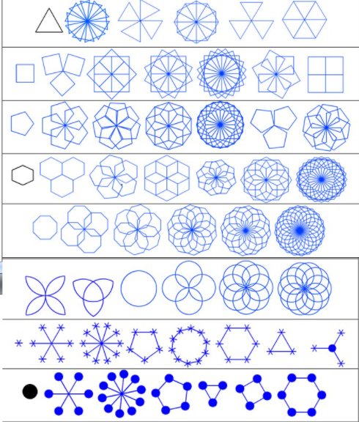

Slide 22
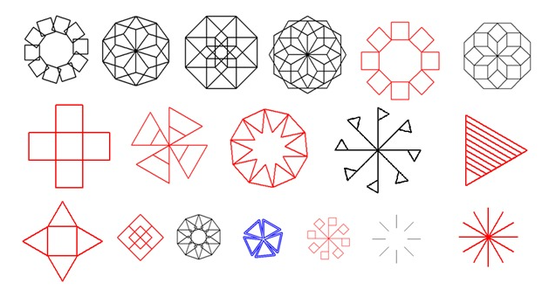

Slide 23
Ôn tập học kỳ II
Môn:Tin học
Phần III: Em học nhạc
Em hãy tạo bản nhạc sau:

Slide 24
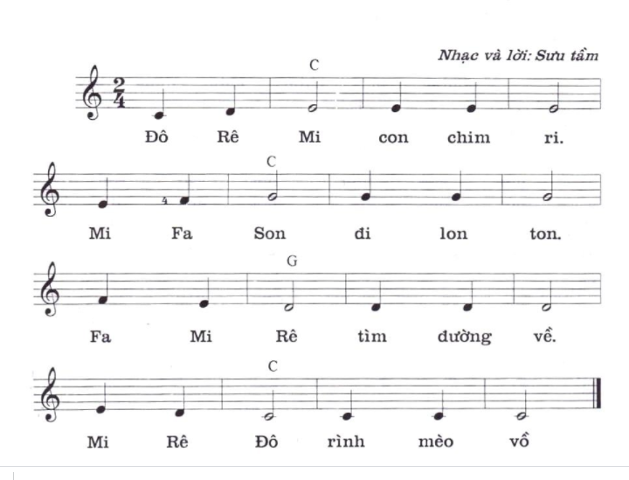
CON CHIM RI

Slide 25

TIẾT HỌC ĐẾN ĐÂY LÀ KẾT THÚC
CHÀO TẠM BIẾT CÁC EM

Slide 26
Phú Lợi, ngày tháng 5 năm 2024 KT. HIỆU TRƯỞNG P. HIỆU TRƯỞNG Từ Thị Mỹ Huỳnh | Phú Lợi, ngày 2 tháng 5 năm 2024 TỔ TRƯỞNG Soạn bài đủ nội dung Bạch Thị Hà

